Slide 1
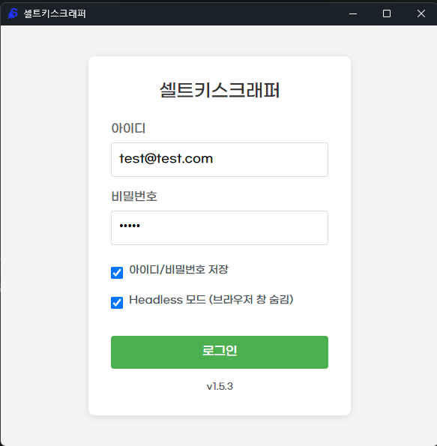
기존과 동일

Slide 2
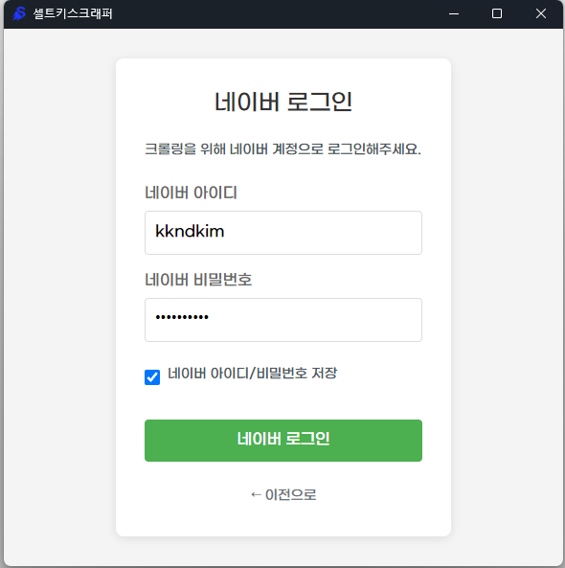
기존과 동일

Slide 3

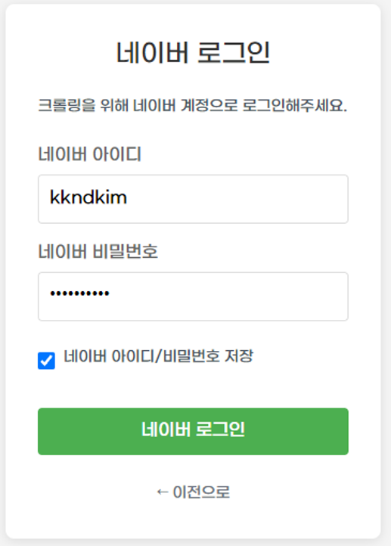
스크래퍼 작업
벤치마킹 소싱
상품수집
수집범위 최저금액
10,000
최저, 최고금액
자동 콤마 지원 (숫자만 입력가능)
최저금액 빈값일 경우 프로그램상으로 0원으로 json 값 적용
최고금액 빈값일 경우 99999999으로 json값 적용
수집범위 최고금액
500,000
수집대상
N사만 검색
▼
N사만 검색
A사만 검색
N사 A사 모두 검색
여러 개 키워드 지원 키워드는 컴마로 분리, 직접 입력가능, 키워드 도우미를 통한 선택도 가능
키워드 앞뒤간 trim, 중간공백은 인정
예: “ 유압프레스 “ ➔ “유압프레스“
예: “믹서 분쇄기 “ ➔ “믹서 분쇄기“
키워드
유압프레스,믹서 분쇄기,
방수크림 투명,수영장 그늘막
키워드 도우미
N사 수집옵션
▽
베스트 수집
NEW 수집
베스트 수집은 항상체크 (체크해제 불가능)
뉴 수집은 선택 가능
벤치마킹 소싱하기

Slide 4
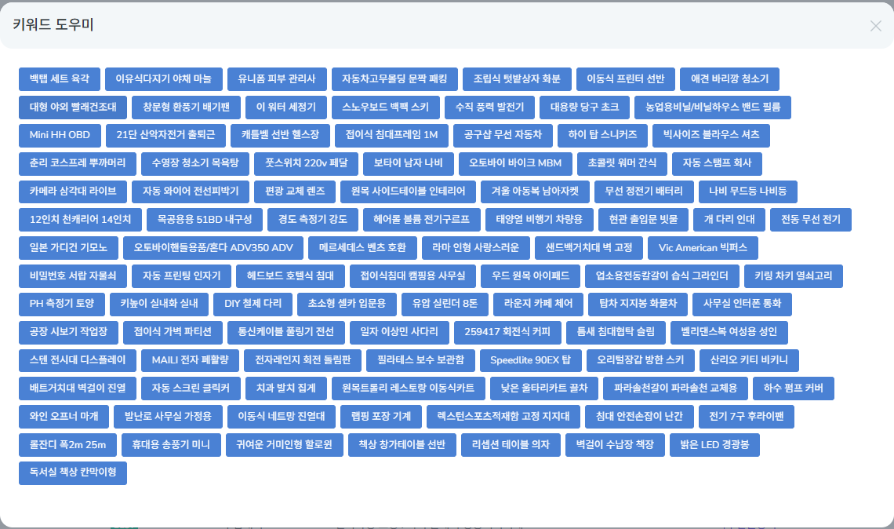
키워드 도우미 : https://selltkey.com/scb/api/getRecommandKeyword.asp?usernum={USERNUM}
최대 100개 출력됨,
{"result":"방화 스테인리스 댐퍼,옛날시계 빈티지 엔틱,공룡 펀치백 복싱샌드백,여성 챙 넓은,전지톱 충전식 무선,여성 슬림핏 스포츠형,캠핑 카 청수통,제우스랩 거치대 아이패드,모토토라 PT858 1+1,예초기칼날 제초기날 교체,계량저울 디스플레이가 있는,식물 하우스 원예,MAISTO 2015 포드,공주의자 인테리어 공주,엔틱 반달 콘솔,자동차부품 앞 문짝,야외 탈의실 수영복, 커피 그라인더 원두,네트망 진열대 선반,락 밴드 티셔츠"}

Slide 5
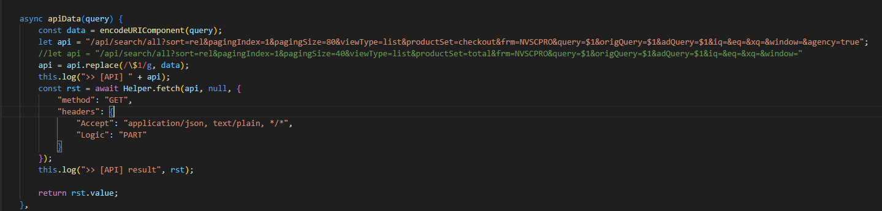
https://search.shopping.naver.com/api/search/all?sort=rel&pagingIndex=1&pagingSize=80&viewType=list&productSet=checkout&frm=NVSCPRO&query=$1&origQuery=$1&adQuery=$1&iq=&eq=&xq=&window=&agency=true
스크래퍼 작업
벤치마킹 소싱
상품수집
유압프레스
믹서 분쇄기
방수크림 투명
수영장 그늘막
컴마 개수만큼 따라 위 URL로 계속 크롤링
수집범위 최저금액
10,000
수집범위 최고금액
500,000
수집대상
N사만 검색
▼
N사만 검색
A사만 검색
N사 A사 모두 검색
키워드
유압프레스,믹서 분쇄기,
방수크림 투명,수영장 그늘막
키워드 도우미
N사 수집옵션
▽
베스트 수집
NEW 수집
벤치마킹 소싱하기

Slide 6
네이버 스토어 목록 JSON 파싱 보내는 곳
https://api.opennest.co.kr/api/v1/ovse/get-naver-products
"usernum": “Vm10amVHTXhSbk5qUkZaU1ZqSk9iaUFn”,
"bestyn": "Y",
"newyn": "N",
"inserturl":"https://selltkey.com/scb/api/setSearchResult.asp",
"Spricelimit“:“10000“,
"epricelimit“:“500000“,
"platforms": "NAVER“,
"jsonstring": {}
_page.search.nextData = new HtmlHandler({
"selector": "#__NEXT_DATA__",
"data": {
"items": [
"clova", "exhibition", "globalPopupLayer", "keptProducts", "loungeConfig", "productSimpleView", "searchFilter",
"widgetStates", "abt", "addressBook", "aitems", "benefit", "bestProducts", "brandStatuses", "bundle", "cart",
"cartBridgeLayerState", "cartProducts", "category", "categoryOtherProduct", "cologger", "consumerSurveys",
"coordiProducts", "customReview", "datalab", "defaultShippingAddress", "delivery", "deliverySavingProduct", "detailReviews",
"exceptionalCategory", "expectPoint", "flipState", "fulfillment", "groupProduct", "infiniteGridScrollTop", "inflowBenefits",
"interestProduct", "keepCartRecommend", "keepStore", "keptRelationProducts", "keywordSearch", "layoutStatus", "live",
"loungeBenefit", "loungeJoin", "loungeMember", "loungeMy", "loungeNotice", "loungeSimpleMember", "loungeStory",
"marketingMessage", "my", "myKeptProducts", "myListProducts", "naverMember", "naverMembership", "notice",
"onePlusDealSharePointConfig", "optimizeBenefit", "optimizeRequest", "product", "productBestReviews", "productBlogConfigs",
"productDelivery", "productGift", "productReviewGalleryAttaches", "productReviewSummary", "productReviews", "qna",
"randomNo", "recentOtherProduct", "recentlyViewedProducts", "relationProducts", "rental", "reviewDetail", "reviewEvent",
"reviewLike", "reviewsFilter", "scrollKept", "seViewerContent", "searchFormLayer", "selectedOptions", "selectiveLive",
"serverLocationPath", "serverReferer", "serverRenderStatus", "serverRendered", "serviceConfig", "shoppingStory",
"storeGradeBenefit", "storeProducts", "talktalk", "talktalkSearch", "toast", "userCollectItems", "verticalInventoryItems", "visit",
// _ROOT_
"rmidInfoMap", "assetPrefix", "buildId", "dynamicIds", "gssp", "isFallback", "page", "query", "runtimeConfig", "scriptLoader",
// props
"__N_SSP",
// props.pageProps
"banners", "bookAnswer", "bucketId", "cartProductCount", "cmpCategories", "cmpResult", "dateStatus", "deepSearch",
"dehydratedState", "deliveryAddress", "isMobileDomain", "isValidLengthQuery", "multiModalSasResult", "nLogPageKey", "nclick",
"nluAppliedResult", "nsc", "ogTag", "pageId", "pageType", "searchParam", "surls", "trCode", "userInfo", "partialSearched",
// props.pageProps.initialState,
"applySmartPriceSort", "categoryNames", "displayCategoryParentId", "eventBanner", "isDisplayCategory",
"isPlayingVideo", "queryValidate", "recommendTrend", "searchBanInfo", "selectedFilters",
"smartPriceSort", "stringQueryType", "subFilters", "talk", "catalog", "mainFilters", "bookSasProducts",
// props.pageProps.initialState.products
"adBucketId", "orgQueryTotal", "total"
],
"listItem": [
"type", "adId", "adProductInfoEnabled"
]
},
val() {
const value = JSON.parse(this.node().innerHTML.trim());
this.recursiveDelete(value, this.data.items);
return value;
},
확장프로그램에서 크롤링해서 보내는 소스

Slide 7
옥션 스토어 목록 JSON 파싱 보내는 곳
https://api.opennest.co.kr/api/v1/ovse/relay-auction
"usernum": “Vm10amVHTXhSbk5qUkZaU1ZqSk9iaUFn”,
"bestyn": "Y",
"newyn": "N",
"inserturl":"https://selltkey.com/scb/api/setSearchResult.asp",
"Spricelimit“:“10000“,
"epricelimit“:“500000“,
"platforms": “AUCTION“,
"jsonstring": {}
_page.search.nextData = new HtmlHandler({
"selector": "#__NEXT_DATA__",
"data": {
"initialStates": ["siteOptions"],
"curatorData": ["viewConfig", "meta", "etcInfo", "pageDefinition", "pageValue"],
"homeData": ["headTags", "viewConfig", "pageViewLog", "etcInfo", "urlInfo", "meta"],
"regions": ["floating_menu", "page_header", "filter"],
},
val() {
if (!this.exists()) return null;
const node = this.node();
const value = JSON.parse(node.innerHTML.trim());
this.log(">> [ORIGIN]", value);
const initialStates = value?.props?.pageProps?.initialStates;
if (!initialStates) return value;
this.recursiveDelete(initialStates, this.data.initialStates);
const curatorData = initialStates?.curatorData;
if (!curatorData) return value;
this.recursiveDelete(curatorData, this.data.curatorData);
const homeData = curatorData?.homeData;
if (!homeData) return value;
this.recursiveDelete(homeData, this.data.homeData);
const regions = homeData?.regions;
if (!regions) return value;
for (let i = regions.length - 1; i >= 0; i--)
if (this.data.regions.indexOf(regions[i].name) > -1) regions.splice(i, 1);
return value;
},
recursiveDelete: (obj, fields) => {
if (typeof obj === 'object' && obj !== null) {
fields.forEach(field => {
if (obj.hasOwnProperty(field)) delete obj[field];
});
}
}
});

Slide 8
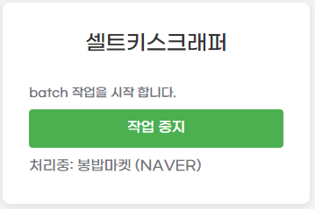
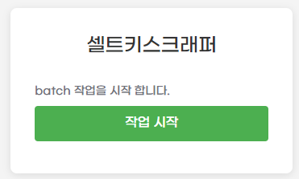
스크래퍼 작업
스크래퍼 작업
벤치마킹 소싱
상품수집
벤치마킹 소싱
상품수집
500개중 27개 스토어 진행중
전체갯수 / 진행갯수 현황 텍스트 정보 추가

